Slide 1
সবাইকে শুভেচ্ছা ও স্বাগতম

Slide 2
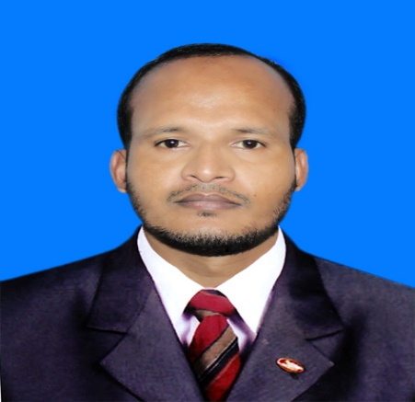
শিক্ষক পরিচিতি
মোঃ আরিফ হোসাইন
সহকারী শিক্ষক (ব্যবসায় শিক্ষা)
ক্যান্টনমেন্ট হাই স্কুল,যশোর সেনানিবাস
মোবাইল নং ০১৯১১-৪৪৫০৮৪
arifbdfinance07@gmail.com

Slide 3
পাঠ পরিচিতি
শ্রেণিঃ নবম
শাখাঃ গোলাপ
বিষয়ঃ ব্যবসায় উদ্যোগ
অধ্যায়ঃ ২য়
সময়ঃ ৪০ মিনিট
তারিখঃ

Slide 4
ব্যবসায় উদ্যোগ

Slide 5
ব্যবসায় উদ্যোক্তা

Slide 6
পাঠ শিরোনাম
ব্যবসায় উদ্যোগ ও উদ্যোক্তা
Business Entrepreneurship & Entrepreneur

Slide 7
শিখনফল
এই পাঠ শেষে শিক্ষার্থীরা-
উদ্যোগ ও ব্যবসায় উদ্যোগের ধারণা ব্যাখ্যা করতে পারবে।
উদ্যোগ ও ব্যবসায় উদ্যোগের পার্থক্য ব্যাখ্যা করতে পারবে।
ব্যবসায় উদ্যোগের বৈশিষ্ট্য ব্যাখ্যা করতে পারবে।
ব্যবসায় উদ্যাক্তার গুণাবলি ব্যাখ্যা করতে পারবে।

Slide 8
যে ব্যক্তি দৃঢ় মনোবল ও সাহসিকার সাথে ফলাফল অনিশ্চিত জেনেও ব্যবসায় জেনেও ব্যবসায় স্থাপন করেন ও সফলভাবে ব্যবসায় পরিচালনা করেন, তাকে ব্যবসায় উদ্যোক্তা বা শিল্পোদ্যাক্তা বলে ।
হেনরি ফোর্ড
কনোকে ম্যাটসুসিটা
স্যামসন এইচ চৌধুরী
জহুরুল ইসলাম

Slide 9
উদ্যোগ ও ব্যবসায় উদ্যোগের মধ্যে পার্থক্য
উদ্যোগ
ব্যবসায় উদ্যোগ
১। উদ্যোগ যে কোনো বিষয়ের ব্যাপারে হতে পারে।
২। উদ্যোগের উদ্দেশ্য মানবক্যাণ।
১। লাভের আশায় ঝুঁকি নিয়ে অর্থ ও শ্রম বিনিয়োগ করাই হলো ব্যবসায় উদ্যোগ।
২। ব্যবসায় উদ্যোগের উদ্দেশ্য মুনাফা অর্জন।

Slide 10
ব্যবসায় উদ্যোগের বৈশিষ্ট্য
রণদা প্রসাদ সাহা

Slide 11
ব্যবসায় উদ্যোগের বৈশিষ্ট্য
ব্যবসায় স্থাপনের কর্ম উদ্যোগ
ঝুঁকি গ্রহণ
চিন্তা-ভাবনাকে বাস্তবে রূপ দান
সফলভাবে পরিচালনা করা
নিজের কর্মসংস্থান সৃষ্টি
অন্যদের কর্মসংস্থান সৃষ্টি
মানবসম্পদের সঠিক ব্যবহার
দেশের অর্থনৈতিক উন্নয়নে অবদান রাখা
সামাজিক দায়বদ্ধতা গ্রহণ
সৈয়দ আলমগীর-এসিআই গ্রুপ

Slide 12
ব্যবসায় উদ্যোক্তার গুণাবলি
লতিফুর রহমান

Slide 13
ব্যবসায় উদ্যোগের গুণাবলি
আত্নবিশ্বাস
স্বাধীচেতা মনোভাব
উদ্যম
সাংগঠিক ক্ষমতা
সাহস
অধ্যবসায়
সংবেদনশীল
মোঃ আজাদ-হা-মীম গ্রুপ

Slide 14
একাগ্রতা
নমনীয়তা
সৃজনশীলতা
উদ্ভাবনী শক্তি
কঠোর পরিশ্রম করার ক্ষমতা
ঝুঁকি গ্রহণের ক্ষমতা
নেতৃত্বদানের যোগ্যতা
পুঁজি সংগ্রহের ক্ষমতা
কৃতিত্ব অর্জনের আকাঙ্ক্ষা
চ্যালেঞ্জ গ্রহণ করার মানসিকতা
ব্যর্থতা থেকে শিক্ষা গ্রহণের মানসিকতা
আহমেদ আকবার সোবাহান-বসুন্ধরা গ্রুপ

Slide 15
মূল্যায়ন
উদ্যোগ কাকে বলে?
ব্যবসায় উদ্যোগ কাকে বলে?
ব্যবসায় উদ্যোক্তা কাকে বলে?
ব্যবসায় উদ্যোগের বৈশিষ্ট্য কী কী?
ব্যবসায় উদ্যোক্তার গুণাবলি কী কী?
Mark Zuckerberg-Facebook

Slide 16
বাড়ির কাজ
শেখ আকিজ উদ্দীন-আকিজ গ্রুপ
একজন নতুন ব্যবসায় উদ্যোক্তার জন্য কী কী গুণাবলি থাকা উচিৎ বলে তুমি মনে কর-ব্যাখ্যা কর।

Slide 17
সবাইকে ধন্যবাদ

